Slide 1
Straßenübersicht Ortschaft Edderitz Ortsteil Pfaffendorf
Pfaffendorfer Straße
Am Horngraben
Pfaffendorfer Straße Bereich L 147
Pfaffendorfer Straße Bereich K 2086

Slide 2
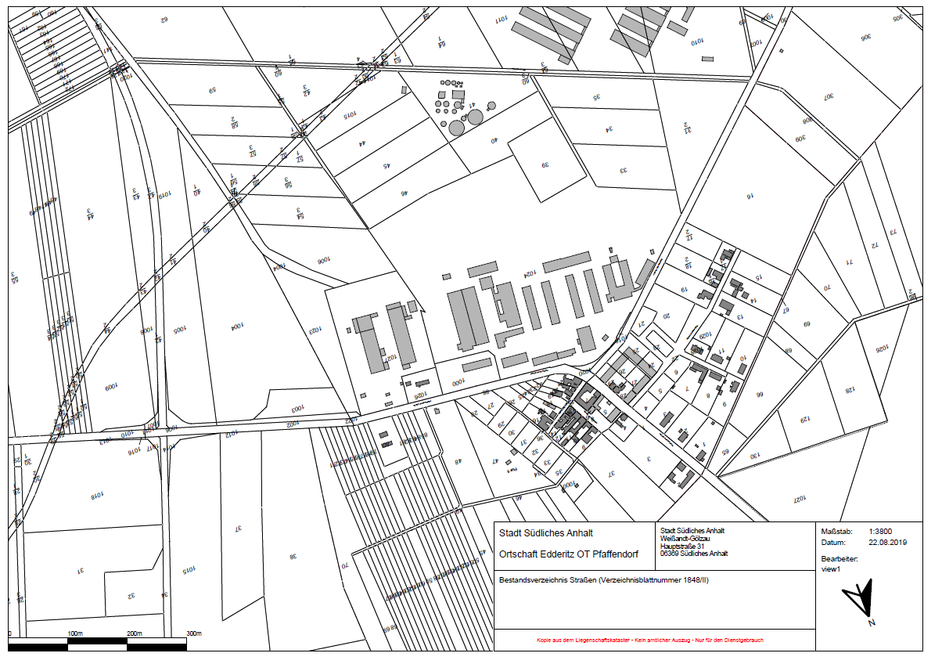
1
4
Bushalte-
stellen (LBW
bzw. massiv)
2
3

